Slide 1
«Арктика - притягательная загадка.»

Slide 2
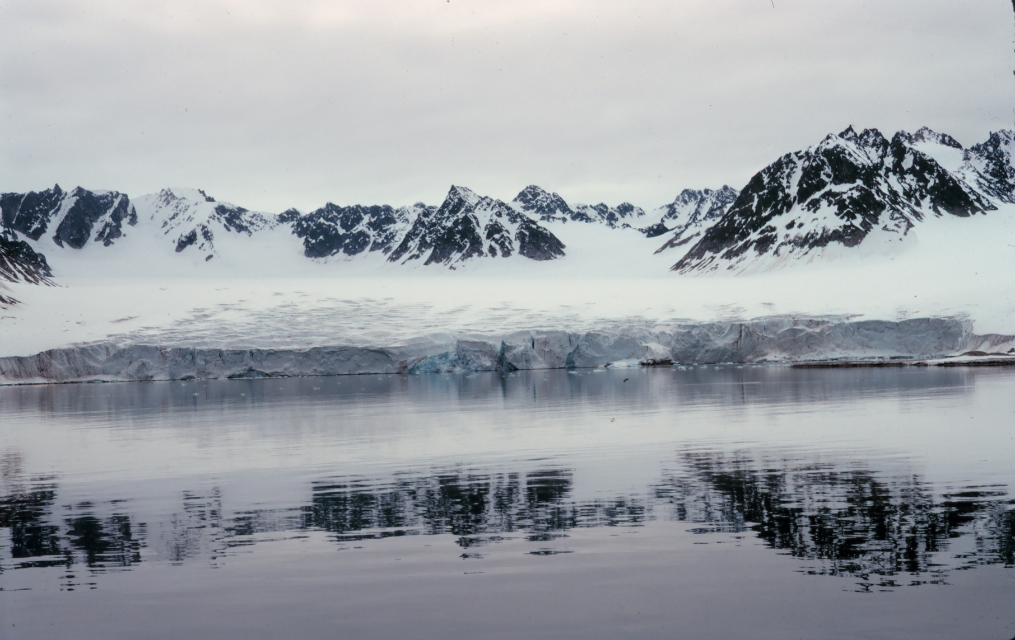
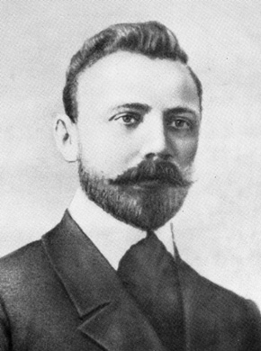
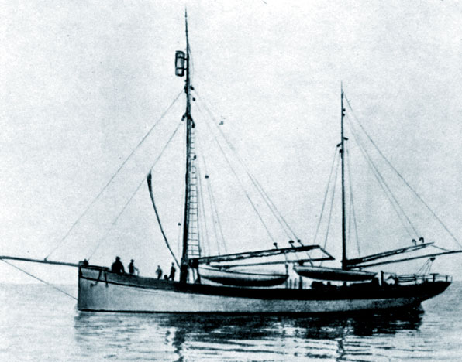
105-летие экспедиции
В.А. Русанова
Парусно-моторная шхуна «Геркулес» экспедиции В. И. Русанова.

Slide 3
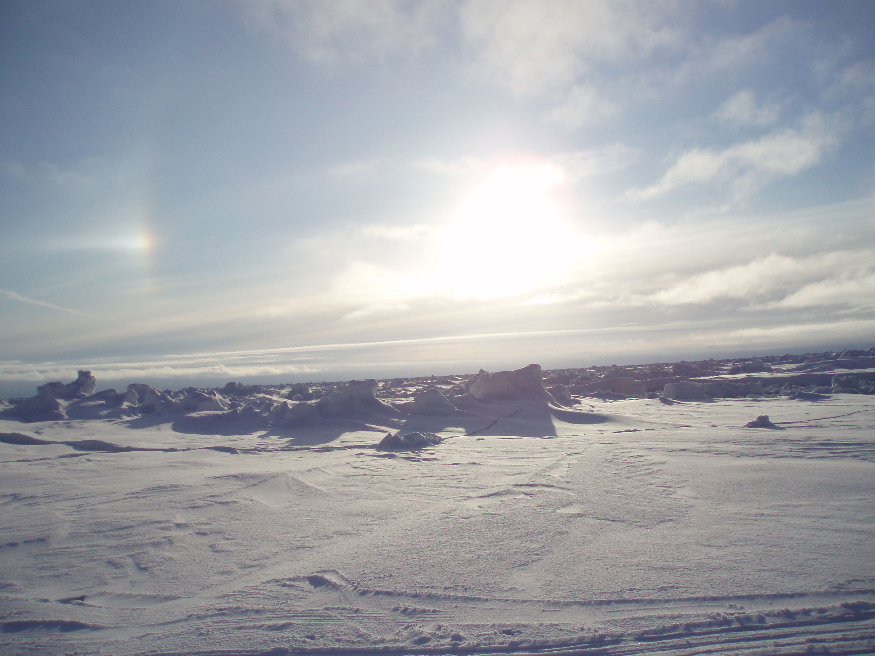
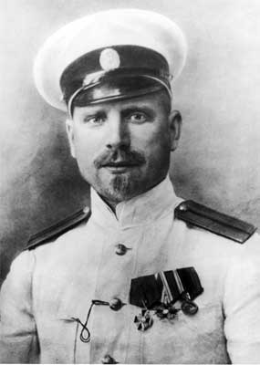
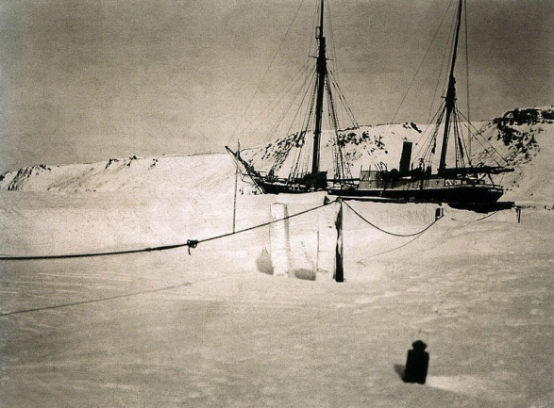
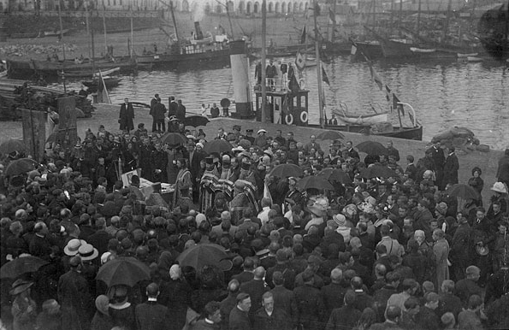
105-летие экспедиции Г.Я. Седова
Проводы экспедиции Г. Я. Седова к Северному полюсу в Архангельске. 1912 год.

Slide 4
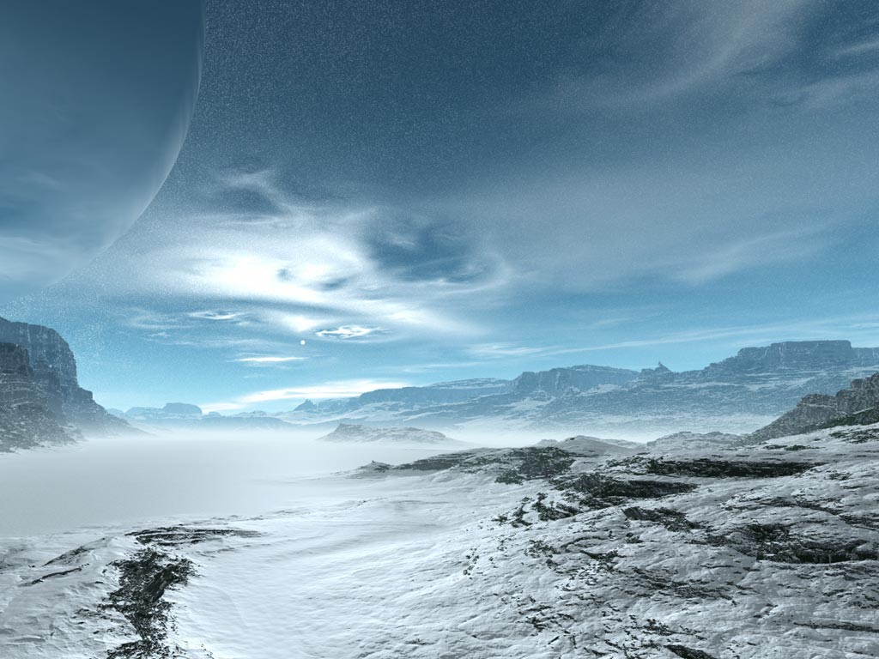
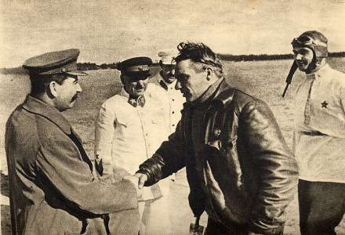
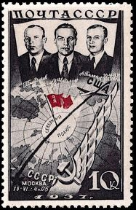
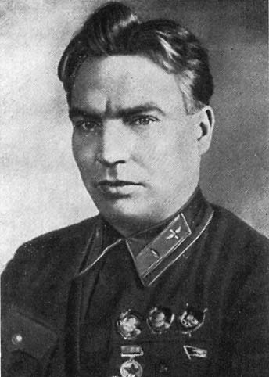
80-летие трансконтинентального перелета В.П.Чкалова
Встреча товарищей Чкалова, Байдукова и Белякова на Щёлковском аэродроме 10 августа 1936 года.

Slide 5
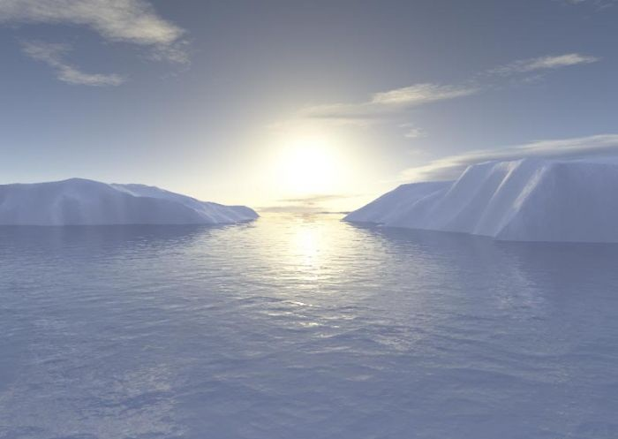
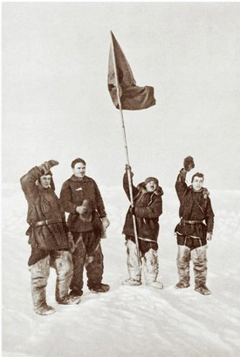
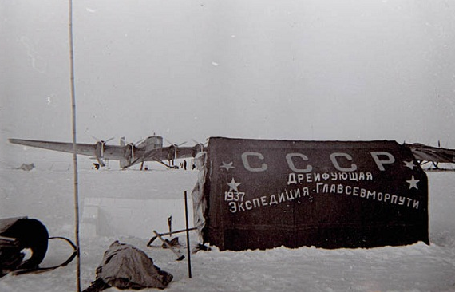
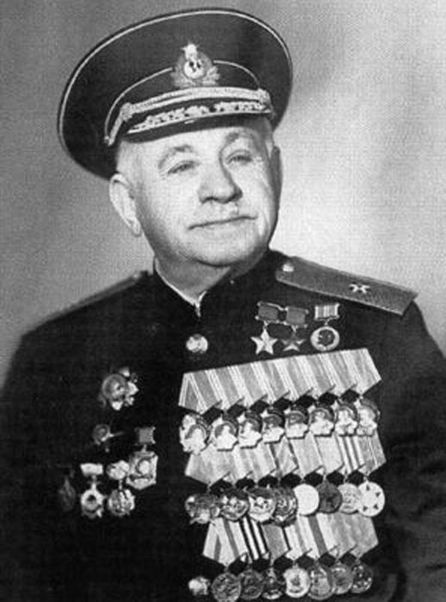
80-летие Первой дрейфующей станции
Палатка первой в мире дрейфующей научной станции «Северный полюс-1»
1937 г.

Slide 6
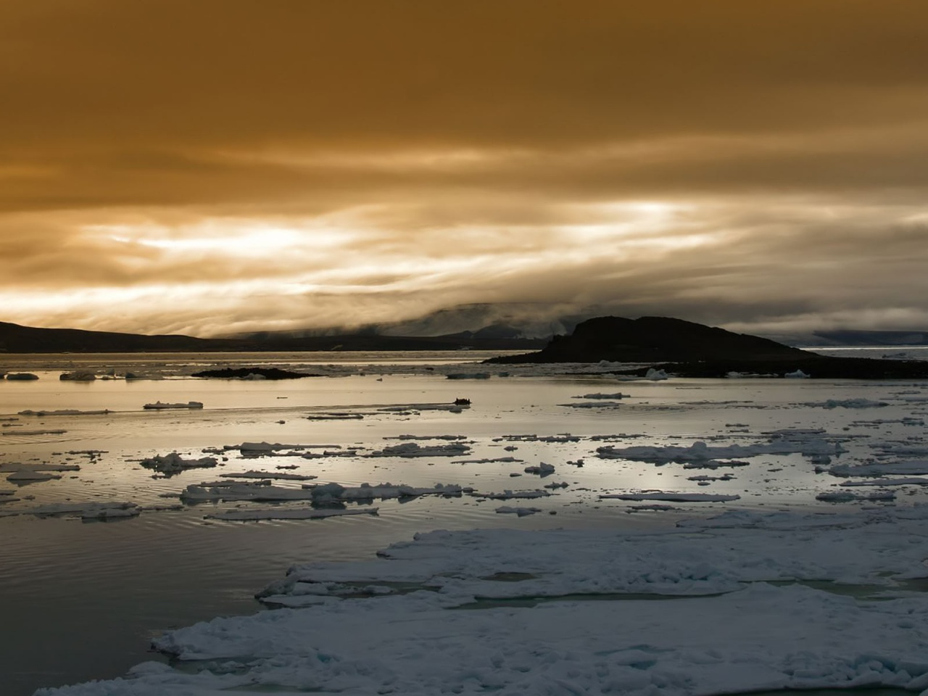
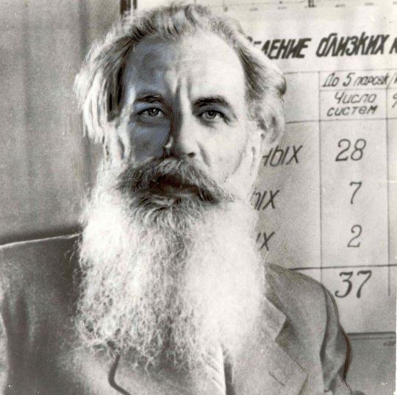
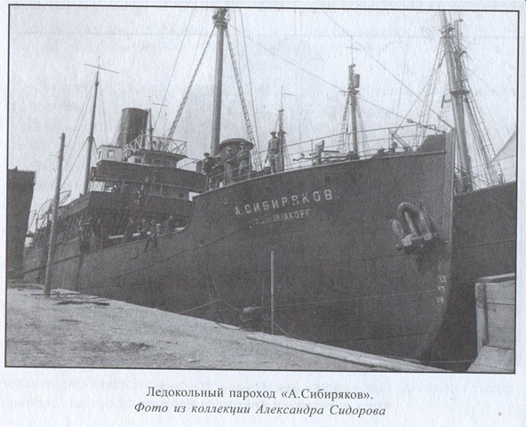
85-летие экспедиции О.Ю. Шмидта

